Slide 1
Hearthstone
Gra Karciana

Slide 2

Można wybrać 9 Bochaterów unikalnych postaci

Slide 3
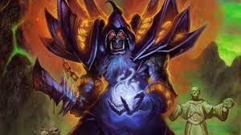
Jedną z tych postaci jest czarnoksiężnik Zwany „ Gul’Dan”

Slide 4
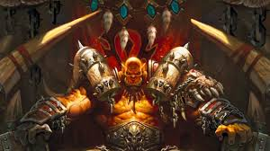
Wojownik jedna z lepszych postaci lepszych kart nazywany Garommosz piekłorycz

Slide 5

Kapłan może leczyć jest jedną z 3 najlepszych postaci zwany Anduin Vrynn

Slide 6
Autorzy obrazków
1 obrazek eu.battle net.com
2 obrazek Youtube.com
3 obrazek Hearthstonenex.com
4 obrazek Youtube.com

